Slide 1




Módulo 3: Pensamiento crítico y toma de decisiones éticas en la Formación Profesional para el Empleo
Este proyecto ha sido cofinanciado con el apoyo del programa ERASMUS+ de la Comisión Europea. La presente publicación refleja únicamente las opiniones de sus autores, y ni la Comisión Europea ni la SEPIE se hacen responsables del uso que pueda hacerse de la información aquí contenida.

Slide 2


UNIDAD 1: EVALUAR LAS DECISIONES BASADAS EN INTELIGENCIA ARTIFICIAL Y COMPRENDER SU IMPACTO EDUCATIVO.
1
2
UNIDAD 2: RECONOCER Y ABORDAR RETOS ÉTICOS EN EL USO DE LA IA EN EL AULA
CONTENIDOS
UNIDAD 3: APLICACIÓN DE MODELOS DE RAZONAMIENTO ÉTICO EN SITUACIONES DE FORMACIÓN Y EVALUACIÓN.
3
UNIDAD 4: FORTALECER LA ALFABETIZACIÓN DIGITAL Y MEDIÁTICA PARA LA EVALUACIÓN CRÍTICA DE LA IA.
4

Slide 3

OBJETIVOS DE APRENDIZAJE
Al final el curso, los y las participantes serán capaces de:
Evaluar críticamente el impacto educativo, reconociendo cuándo las recomendaciones algorítmicas cumplen los objetivos de formación y cuándo pueden ser pedagógicamente inadecuadas o sesgadas.
Reconocer y abordar las limitaciones de la inteligencia artificial. Identificar el sesgo, las alucinaciones y la desinformación como características estructurales, en lugar de errores ocasionales.
Utilizar enfoques deontológicos basados ​​en el cuidado cuando la IA apoye las decisiones en la evaluación, la orientación y la personalización.
Interpretar, verificar y evaluar críticamente la información y las recomendaciones generadas por la IA antes de su uso educativo.
Mantener la supervisión humana y la responsabilidad profesional. Asegurarse de seguir siendo el responsable final de la decisión y el garante ético, aplicando un juicio profesional que ningún algoritmo puede replicar.
1
2
3
4
4
5
Notes:
3

Slide 4

INTRODUCCIÓN
La Inteligencia Artificial está adquiriendo una presencia cada vez mayor en la educación y la formación. Como formador/a de Formación Profesional para el Empleo (FPE), es posible que ya estés utilizando herramientas de IA que apoyan la creación de contenidos, las actividades de aprendizaje, la evaluación o las tareas administrativas. Comprender cómo utilizar estas tecnologías de forma responsable se está convirtiendo en una competencia profesional cada vez más importante.
En este módulo explorarás cómo aplicar el pensamiento crítico y la toma de decisiones éticas al uso de la IA en contextos formativos. Reflexionarás sobre aspectos como el análisis de información generada por IA, la valoración de riesgos y beneficios, la responsabilidad profesional y el impacto de las decisiones tecnológicas en el alumnado y en la práctica educativa.
El objetivo no es simplemente aprender sobre herramientas de IA, sino desarrollar los conocimientos y el criterio necesarios para evaluar el uso de la IA de manera crítica y tomar decisiones informadas y éticas en la formación profesional continua.
Notes:
4

Slide 5

MARCOS ÉTICOS INTERNACIONALES
  Recomendación de la UNESCO sobre la ética de la inteligencia artificial (2021)
Un marco ético global no vinculante adoptado por los 193 Estados miembros de la UNESCO. Enfatiza que la IA debe respetar los derechos humanos, servir al bien común y estar sujeta a supervisión humana. En educación, esto significa que las herramientas de IA deben apoyar el acceso equitativo, proteger la privacidad del alumnado y garantizar que la tecnología potencie el juicio pedagógico humano en lugar de sustituirlo.
  2. Ley de IA de la Unión Europea (2024)
  La primera ley integral que regula la inteligencia artificial. Establece requisitos basados ​​en el riesgo para la transparencia, la seguridad y la protección de los derechos fundamentales. Para los sistemas educativos, subraya la necesidad de supervisión humana en decisiones de alto impacto y mecanismos de rendición de cuentas para reparar los daños.

Slide 6
MARCOS ÉTICOS INTERNACIONALES
3. Reglamento General de Protección de Datos (RGPD)
  El marco europeo de privacidad, aplicable a cualquier sistema que procese datos personales. En el ámbito de la formación profesional, esto implica un consentimiento claro para el uso de datos, una gobernanza de datos transparente y el derecho a rechazar la toma de decisiones automatizada que tenga consecuencias legales para el empleo o el acceso a la formación.

Slide 7

UNIDAD 1:
EVALUAR LAS DECISIONES BASADAS EN INTELIGENCIA ARTIFICIAL Y COMPRENDER SU IMPACTO EDUCATIVO

Slide 8













Al finalizar este recorrido, como formador de Formación Profesional para el Empleo podrás evaluar críticamente una recomendación generada por inteligencia artificial, distinguiendo su función de apoyo de su responsabilidad final en la toma de decisiones, y predecir su impacto educativo en los estudiantes adultos en entornos de formación profesional para el empleo.
Esta unidad te introduce a la evaluación de las decisiones apoyadas por IA como procesos probabilísticos, que no son ni neutrales ni objetivos.
Evaluación de las decisiones basadas en inteligencia artificial en el ámbito educativo.
Contenido de C-HET:
La importancia de la evaluación mediante IA en la formación profesional
Sistema de soporte
Su función es la de ayudantes, no la de controladores.
Proceso de toma de decisiones pedagógicas
Impacto educativo:
Contexto entre algoritmos y enseñanza crítica
Comprender las consecuencias de las decisiones basadas en IA

Slide 9
IA EN CONTEXTOS DE FPE: ¿POR QUÉ EVALUAR LAS DECISIONES?
En la formación profesional para el empleo, la IA se utiliza cada vez más para apoyar la evaluación, la orientación, la personalización curricular y la retroalimentación educativa. Si bien estas tecnologías ofrecen nuevas oportunidades para la eficiencia, no toman decisiones educativas de forma autónoma.
La IA trabaja con datos históricos y modelos estadísticos que generalmente producen resultados probabilísticos; por lo tanto, no comprende el contexto educativo, no aborda el discurso moral y no se responsabiliza de la información que produce.
Como afirmó la UNESCO, la IA debe estar centrada en el ser humano: el juicio profesional, los valores educativos y la responsabilidad ética siguen perteneciendo a los formadores.
En los sistemas de formación profesional para el empleo, el pensamiento crítico es necesario para:
  interpretar y verificar las recomendaciones de la IA,
  evaluar sus implicaciones para la equidad, la inclusión y los derechos del alumnado,
  se te insta como educador a garantizar que las decisiones pedagógicas no se vean influenciadas por la información de la IA.
La IA respalda las decisiones educativas, pero no reemplaza el juicio humano, sus resultados son probabilísticos, no objetivos. Los formadores deben interpretarlos críticamente y evaluarlos éticamente antes de tomar decisiones finales.

Slide 10
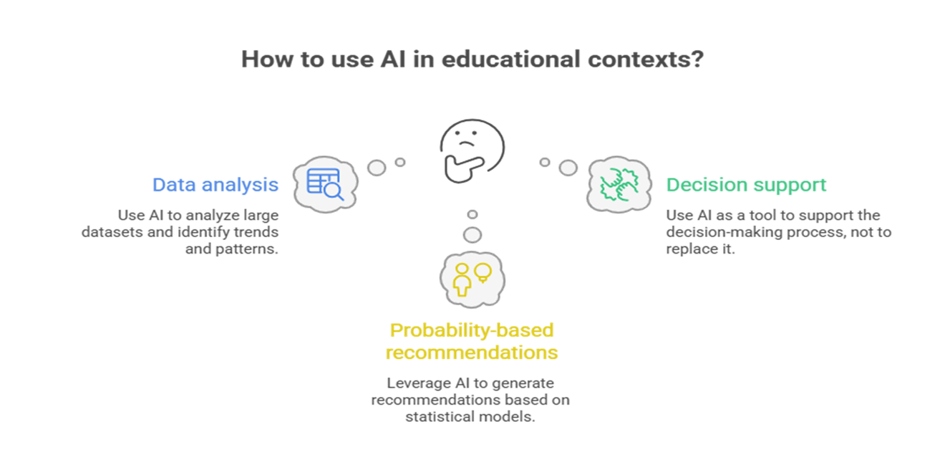
LA IA COMO SISTEMA DE APOYO, NO COMO SISTEMA DE TOMA DE DECISIONES
Ahora existe una línea divisoria entre el apoyo algorítmico a la IA y las decisiones pedagógicas de los educadores. En nuestros programas de formación, la IA no debería tomar decisiones por sí sola; más bien, debería analizar conjuntos de datos para ofrecer sugerencias basadas en la probabilidad estadística. Si bien un sistema puede identificar una tendencia o proponer una ruta de aprendizaje específica, debemos recordar que se trata de hipótesis técnicas, no de decisiones pedagógicas.
¿Cómo utilizar la IA en el contexto educativo?
Análisis de datos
Usar la IA para analizar grandes conjuntos de datos e identificar tendencias y patrones
Apoyo de decisiones
Usar la IA como una herramienta para respaldar el proceso de toma de decisiones, no para sustituirlo
Las recomendaciones de la IA son sugerencias basadas en datos, no decisiones: los formadores deben supervisarlas de forma crítica y tomar la decisión pedagógica final
Recomendaciones basadas en la probabilidad
Usar la IA para generar recomendaciones basadas en modelos estadísticos

Slide 11
La enseñanza real se centra en el individuo que tenemos delante, considerando su historia, sus obstáculos y su entorno de aprendizaje particular
Esta es una responsabilidad que solo un ser humano puede asumir. Es precisamente aquí donde se evidencia tu valor profesional como formador. Reside en la capacidad de interpretar las sugerencias de la IA, integrando esos datos con la comprensión de la relación educativa para garantizar la equidad y la protección de nuestros estudiantes.
Después de todo, la literatura nos recuerda que la IA actúa como un espejo estadístico del pasado. No tiene intenciones personales, no comprende los valores humanos y nunca puede asumir la responsabilidad moral del futuro de un estudiante. Eres tu como formador quien toma la decisión final y se responsabiliza de las consecuencias de esa elección.
Las recomendaciones de la IA son sugerencias basadas en datos, no decisiones: los formadores deben supervisarlas de forma crítica y tomar la decisión pedagógica final

Slide 12
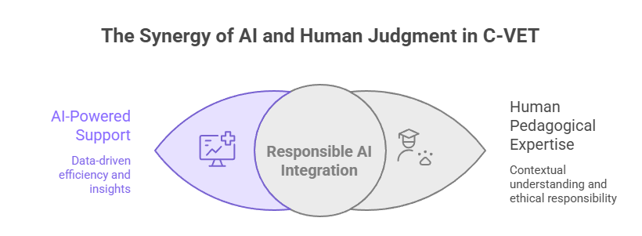
RECOMENDACIÓN ALGORÍTMICA FRENTE A DECISIÓN PEDAGÓGICA CRÍTICA
Es fundamental reconocer la diferencia sustancial entre la sugerencia automática y la elección pedagógica.
En el contexto de la formación profesional para el empleo, los sistemas de inteligencia artificial no toman decisiones educativas; más bien, generan recomendaciones algorítmicas. Estas recomendaciones se generan mediante el análisis de datos históricos y modelos estadísticos que identifican correlaciones probabilísticas. En la práctica, la IA sugiere lo que ha funcionado en el pasado en situaciones similares.
Esto significa que la IA puede proponer itinerarios de aprendizaje, actividades o recursos considerados "adecuados", pero sin comprender su significado pedagógico.
Los algoritmos desconocen el contexto real, no comprenden las intenciones educativas, no evalúan las necesidades individuales y carecen de valores o juicio moral. Su lógica es estadística, no pedagógica.
La sinergia entre la IA y el juicio humano en la Formación Profesional para el Empleo
Soporte impulsado por IA
Eficacia y perspectivas basadas en datos
Experiencia pedagógica humana
Comprensión contextualizada y responsabilidad ética
Integración responsable de la IA

Slide 13
La toma de decisiones pedagógicas, en cambio, es un acto profesional humano. Los formadores de la Formación Profesional para el Empleo integran información que la IA no puede interpretar: objetivos de aprendizaje, la historia y la situación del alumno, dimensiones cognitivas y emocionales, así como principios de equidad, inclusión y responsabilidad educativa.
Por este motivo, las principales directrices internacionales enfatizan que la IA debe utilizarse como herramienta de apoyo, nunca como sustituto del juicio profesional. Un uso acrítico de las recomendaciones algorítmicas puede, de hecho, consolidar sesgos, reforzar desigualdades y generar decisiones que pueden parecer eficientes, pero que son pedagógicamente inadecuadas. El papel del formador de la FPE es, por lo tanto, el de un mediador crítico: cuestionar las indicaciones generadas por la IA, evaluar su impacto educativo y asumir la responsabilidad final de las decisiones que afectan las trayectorias y oportunidades de los alumnos.
Las recomendaciones de la IA son sugerencias basadas en datos, no decisiones: las opciones pedagógicas siguen siendo contextuales y humanas, y requieren la supervisión crítica del formador
Notes:
13

Slide 14
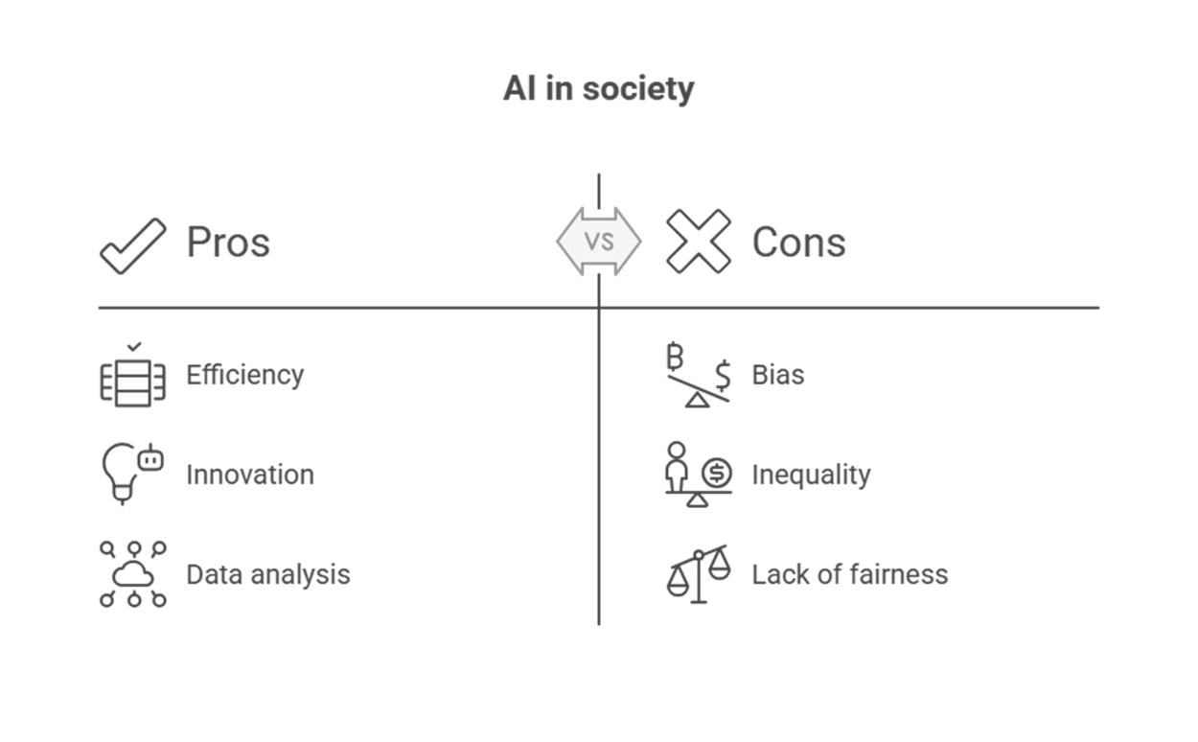
IMPACTO EDUCATIVO DE LAS DECISIONES APOYADAS POR IA
Como formador, es importante que tengas en cuenta las consecuencias educativas y éticas de las decisiones basadas en IA. La inteligencia artificial puede brindar un valioso apoyo a los procesos educativos, pero cada uso de la IA tiene efectos tangibles en el aprendizaje y las oportunidades de los estudiantes.
Por esta razón, las decisiones con apoyo de IA nunca son neutrales desde el punto de vista educativo. Por un lado, la IA puede ampliar el acceso a la educación, ayudar a personalizar las trayectorias de aprendizaje y proporcionar retroalimentación rápida y específica, particularmente útil en contextos de formación profesional para el empleo, caracterizados por limitaciones de tiempo y una alta diversidad estudiantil. Por otro lado, si se utiliza sin una supervisión crítica, la IA puede generar riesgos educativos y éticos.
IA en la sociedad
Eficiencia
Sesgos
Innovación
Desigualdad
Análisis de datos
Falta de justicia

Slide 15

Un primer riesgo se refiere a la equidad. Los algoritmos aprenden de datos históricos que pueden contener sesgos o desequilibrios estructurales. Si un formador ignora las recomendaciones, la información proporcionada por la IA puede ser negativa para ciertos grupos y enfatizar las desigualdades existentes con evaluaciones que parecen imparciales y objetivas, pero que en realidad son injustas.
Otra crítica es la falta de transparencia, ya que muchos sistemas de IA actúan como una "caja negra" porque no siempre está claro cómo se generarán ciertas recomendaciones. Esto les impide analizar decisiones, participar en debates críticos con los estudiantes y generar confianza en los sistemas educativos.
Las directrices internacionales siguen recomendando el uso responsable de la IA en la educación. Por lo tanto, las decisiones educativas deben explicarse y estar alineadas con los objetivos pedagógicos.
La IA solo debe apoyar la labor del docente, ya que este es el único educador responsable.
Pon a prueba tu conocimiento
Notes:
15

Slide 16
UNIDAD 2:
RECONOCER Y ABORDAR RETOS ÉTICOS EN EL USO DE LA IA EN EL AULA

Slide 17
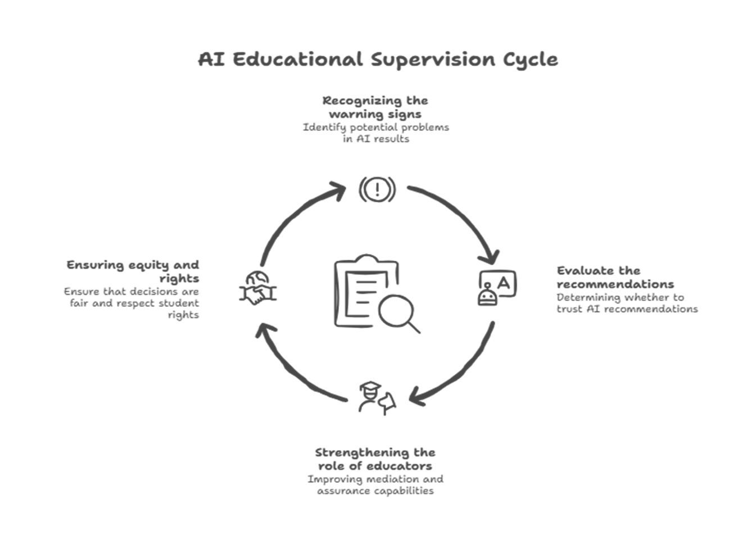
Ciclo de supervisión educativa de IA
Como formador de FPE debes comprender las limitaciones estructurales de los sistemas de inteligencia artificial, que a menudo son apenas perceptibles, pero que tienen un impacto educativo significativo en actividades como la orientación, la personalización de los programas de formación, la evaluación y la retroalimentación.
Mediante unidades breves, el módulo te ayudará a:
  reconocer los sesgos que pueden influir en las evaluaciones y recomendaciones,
  identificar las alucinaciones, es decir, aquellas partes del contenido generado por IA que parecen plausibles pero que en realidad son incorrectas o inventadas,;
  comprender por qué la IA carece de conciencia de valores o de comprensión del contexto educativo,
  distinguir entre información fiable y desinformación algorítmica, especialmente cuando la IA se utiliza sin una revisión crítica.
Reconocer las señales de aviso.
Identificar posibles problemas en los resultados de la IA
Asegurar equidad y derechos
Asegurar que las decisiones son justas y respetan los derechos de los estudiantes
Evaluar las recomendaciones.
Determinar si confiar en las recomendaciones de la IA
Reforzar el rol de los educadores.
Mejorar la capacidad de evaluación y de asegurar

Slide 18
LIMITACIONES ESTRUCTURALES DE LOS SISTEMAS DE IA EN CONTEXTOS DE FORMACIÓN PROFESIONAL PARA EL EMPLEO
En ocasiones, existen limitaciones estructurales que afectan la calidad y la equidad de las decisiones educativas. Estas limitaciones no son errores aislados, sino que dependen principalmente de cómo se utiliza y entrena la inteligencia artificial. Los sistemas artificiales no comprenden el contexto educativo, no analizan las situaciones personales ni consideran los valores como lo haría un formador.
Funcionan calculando probabilidades estadísticas a partir de grandes cantidades de datos históricos.
Técnicamente, la IA identifica correlaciones más frecuentes, pero no razona en función de intenciones, objetivos de formación ni responsabilidades.
La IA tiene limitaciones estructurales: se basa en datos históricos y probabilidades sin comprender el contexto, lo que puede prooducir sesgos y alucinaciones.

Slide 19

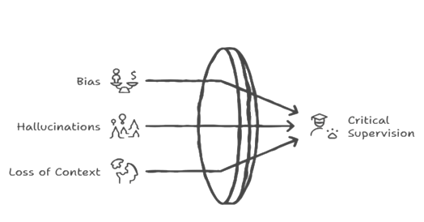
Esto genera limitaciones inevitables:
          La IA proporciona datos de entrenamiento que pueden contener sesgos
          Proporciona datos más probables
          Desconoce la situación y el comportamiento del estudiante, especialmente en relación con el contexto del aula.
          Es incapaz de verificar los hechos o compararlos con la realidad.
          Por lo tanto, anomalías como distorsiones, alucinaciones y pérdida de contexto no son defectos del sistema, sino efectos normales del funcionamiento de la IA.
          En contextos de formación profesional para el empleo, esto hace indispensable la supervisión crítica del formador, ya que este sigue siendo el único responsable de las decisiones educativas.
Sesgos
Alucinaciones
Supervisión crítica
Falta de contexto
Notes:
19

Slide 20
¿QUÉ ES EL SESGO Y CÓMO RECONOCERLO EN CONTEXTOS DE FORMACIÓN PROFESIONAL PARA EL EMPLEO?
Un sesgo es una distorsión sistemática en los resultados producidos por un sistema de inteligencia artificial.
El sesgo favorece a ciertos grupos incluso cuando los datos parecen neutrales. En realidad, no se trata de un error aislado, sino de una anomalía que surge con el tiempo debido al uso repetido del sistema. Técnicamente, los sesgos son el resultado del entrenamiento derivado del uso repetido del sistema, que "aprende" a partir de datos históricos que transforman regularidades pasadas en criterios predictivos.
El sesgo algorítmico surge de la interacción entre datos, modelos y contexto: debido a que los datos de entrenamiento pueden contener desigualdades históricas, los resultados de la IA pueden favorecer o penalizar sistemáticamente a ciertos grupos, lo que hace que la supervisión crítica por parte del formador sea esencial.

Slide 21
Si estos datos reflejan desigualdades sociales, estereotipos o prácticas discriminatorias, el modelo los reproduce o amplifica, tratándolos como si fueran "normales" u "objetivos" (Barocas, Hardt y Narayanan; O'Neil).
En el contexto de la formación profesional para el empleo, esto puede dar lugar a recomendaciones de aprendizaje incorrectas, criterios de selección injustos y evaluaciones inapropiadas: el sistema tiende a excluir en lugar de incluir.
Estas decisiones, individualmente, pueden parecer inofensivas, pero con el tiempo y de forma acumulativa, crean barreras invisibles que entran en conflicto con los principios de equidad e inclusión en la formación profesional continua.
El sesgo surge de la interacción entre los datos, el modelo y el contexto. El algoritmo actúa como un espejo estadístico de la realidad pasada, sin posibilidad de cuestionarlo.

Slide 22
ALUCINACIONES: QUÉ SON Y CÓMO RECONOCERLAS EN CONTEXTOS DE FPE
En los sistemas de IA generativa, la «alucinación» se refiere a situaciones en las que la IA produce respuestas aparentemente correctas, bien redactadas y convincentes, pero que contienen información falsa, inexacta o no verificable.
En realidad, la IA no sabe con certeza si lo que dice es cierto, ya que su funcionamiento se basa en cálculos estadísticos: el sistema selecciona las palabras con mayor probabilidad de combinarse con otras y no analiza los hechos.
Estos resultados serán muy probables en su forma, pero incorrectos en su contenido.
En el contexto de la formación profesional para el empleo, esto es especialmente grave, ya que puede afectar al diseño instruccional, la evaluación de competencias, la respuesta del alumnado y las decisiones de orientación.
Las alucinaciones generadas por la IA se producen cuando los sistemas generan información plausible pero incorrecta desde el punto de vista fáctico, basada en patrones probabilísticos en lugar de conocimientos verificados, lo que puede generar riesgos educativos y requiere una verificación crítica y la supervisión humana por parte del formador.

Slide 23
FALTA DE COMPRENSIÓN DE LOS VALORES Y EL CONTEXTO.
La IA no es realmente inteligente porque no comprende del todo lo que procesa.
Es incapaz de interpretar a las personas ni situaciones educativas complejas, sino que funciona mediante correlaciones estadísticas entre los datos observados durante su entrenamiento. Como hemos visto anteriormente, cuando un sistema artificial produce datos, una recomendación no aborda las particularidades de la situación como lo haría un formador, sino que genera un resultado probable que a menudo resulta pedagógicamente inapropiado.
En contextos de formación profesional para el empleo donde el componente subjetivo desempeña un papel crucial el sistema puede analizar perfiles similares que han producido resultados similares, pero nunca puede explicar por qué generó un resultado estadístico. Esto puede ser útil como punto de partida, pero si no se interpreta, conlleva el riesgo de exclusiones y decisiones injustas.

Slide 24
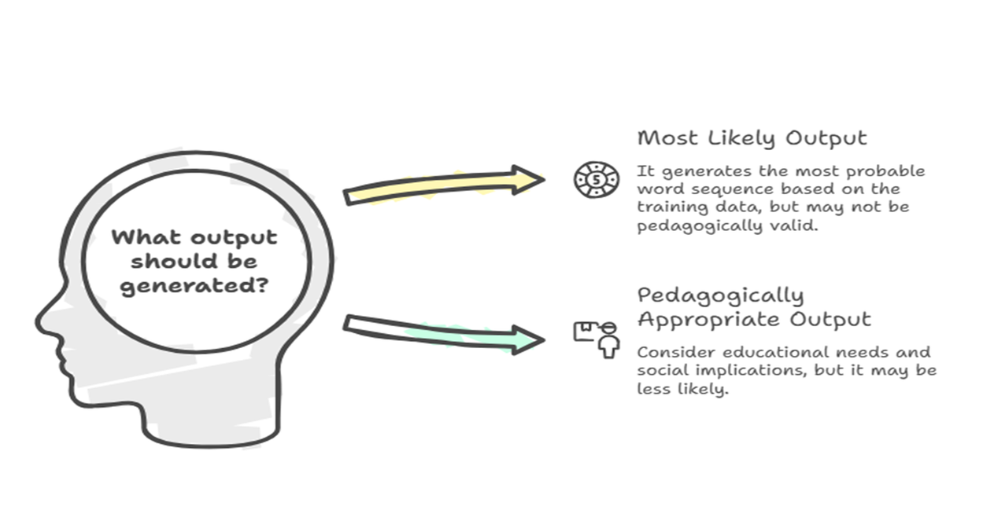
Incluso cuando los docentes proporcionan más información mediante una atención personalizada y oportuna, la inteligencia artificial solo recibe descripciones, no un juicio pedagógico.
Evaluar la información de la IA es una tarea que requiere exclusivamente habilidades humanas: conocimiento del contexto del mundo real, la relación educativa y la responsabilidad profesional.
El valor de un docente reside en su capacidad para integrar la tecnología con el juicio pedagógico.
Resultado mas probable
Genera la secuencia de palabras mas probable basándose en los datos de entrenamiento, pero puede que no sea pedagógicamente valida
¿Que resultado debería generarse?
Resultado pedagógicamente apropiado
Considera las necesidades educativas y las implicaciones sociales, pero puede ser menos probable.

Slide 25

DESINFORMACIÓN Y USO NO CRÍTICO DE LA IA
Es importante entender la inteligencia artificial como una herramienta que no se encarga de decidir si la información es verdadera o falsa; esta responsabilidad siempre recae en los seres humanos.
Diversos estudios han demostrado que la desinformación se propaga principalmente cuando los usuarios no analizan críticamente las fuentes y los resultados automatizados, independientemente de la calidad técnica del sistema (Wardle y Derakhshan, 2017; Nyhan y Reifler, 2010).
En los sistemas educativos, existe el riesgo de aceptar información valiosa y bien redactada cuando docentes y estudiantes la aceptan sin espíritu crítico.

Slide 26
Sin alfabetización digital y mediática, los resultados de la inteligencia artificial pueden utilizarse acríticamente para diseñar actividades de aprendizaje, evaluar habilidades o realizar evaluaciones.
No debemos culpar únicamente a la inteligencia artificial, ya que es una herramienta útil y, en cierto modo, indispensable.
Lo que debemos destacar es la interacción entre la tecnología y los usuarios, quienes, especialmente si son educadores, no pueden evitar convertirse en mediadores críticos que verifiquen la información y promuevan prácticas de control activas.
La desinformación debe combatirse fortaleciendo las habilidades de pensamiento crítico, verificando las fuentes y fomentando la reflexión metacognitiva, en lugar de introducir nuevas herramientas tecnológicas.
Pon a prueba tu conocimiento

Slide 27
UNIDAD 3:
APLICACIÓN DE MODELOS DE RAZONAMIENTO ÉTICO EN SITUACIONES DE FORMACIÓN Y EVALUACIÓN

Slide 28
La unidad se centra en la aplicación de modelos de razonamiento ético que pueden implementarse en contextos de formación profesional para el empleo, donde las decisiones impactarán los programas de evaluación de habilidades, la orientación profesional y las oportunidades de capacitación laboral.
Mediante ejemplos realistas, aprenderás que las decisiones educativas nunca son neutrales; la inteligencia artificial, además de ser una solución, aumenta tu responsabilidad como formador; y la ética nunca será un conjunto de reglas a seguir, sino un proceso de evaluación contextualizada.
El concepto del formador como mediador crítico se refuerza con este módulo, ya que integrará los resultados algorítmicos, el conocimiento del contexto real, las relaciones educativas y los valores de equidad, inclusión y protección humana.
Al consultar la inteligencia artificial, como formador, puedes percibir un aumento en tu responsabilidad. Sin embargo, mediante la aplicación de modelos de razonamiento ético, la IA puede transformarse de un riesgo potencial en una herramienta educativa responsable, justa y centrada en el ser humano.

Slide 29
DECISIONES EDUCATIVAS Y RESPONSABILIDAD ÉTICA DEL FORMADOR
La decisión educativa de un formador nunca es neutral ni técnica.
Su acción siempre tiene un carácter ético, social y normativo, ya que impacta en las oportunidades de aprendizaje, la orientación y la trayectoria profesional de las personas. En estos contextos, donde la inteligencia artificial se integra en el proceso de evaluación, personalización y formación, es fundamental distinguir claramente entre el apoyo algorítmico y las decisiones pedagógicas.
Como ya se mencionó, la IA procesa datos y produce resultados probabilísticos (recomendaciones, sugerencias, información, clasificaciones), pero nunca toma decisiones educativas.
Carece de comprensión semántica y de conciencia de los valores educativos, ya que no interpreta el significado pedagógico, cultural o social de las situaciones educativas.
Solo el formador puede integrar: las indicaciones de la IA, el conocimiento del contexto real, la historia individual del estudiante, la relación educativa y los principios de equidad e inclusión.
Las decisiones educativas tienen consecuencias reales para las oportunidades y los derechos de los estudiantes; si bien la IA puede brindar apoyo analítico probabilístico, la responsabilidad ética y el juicio profesional para integrar datos, contexto y valores educativos siempre recaen en el formador.

Slide 30
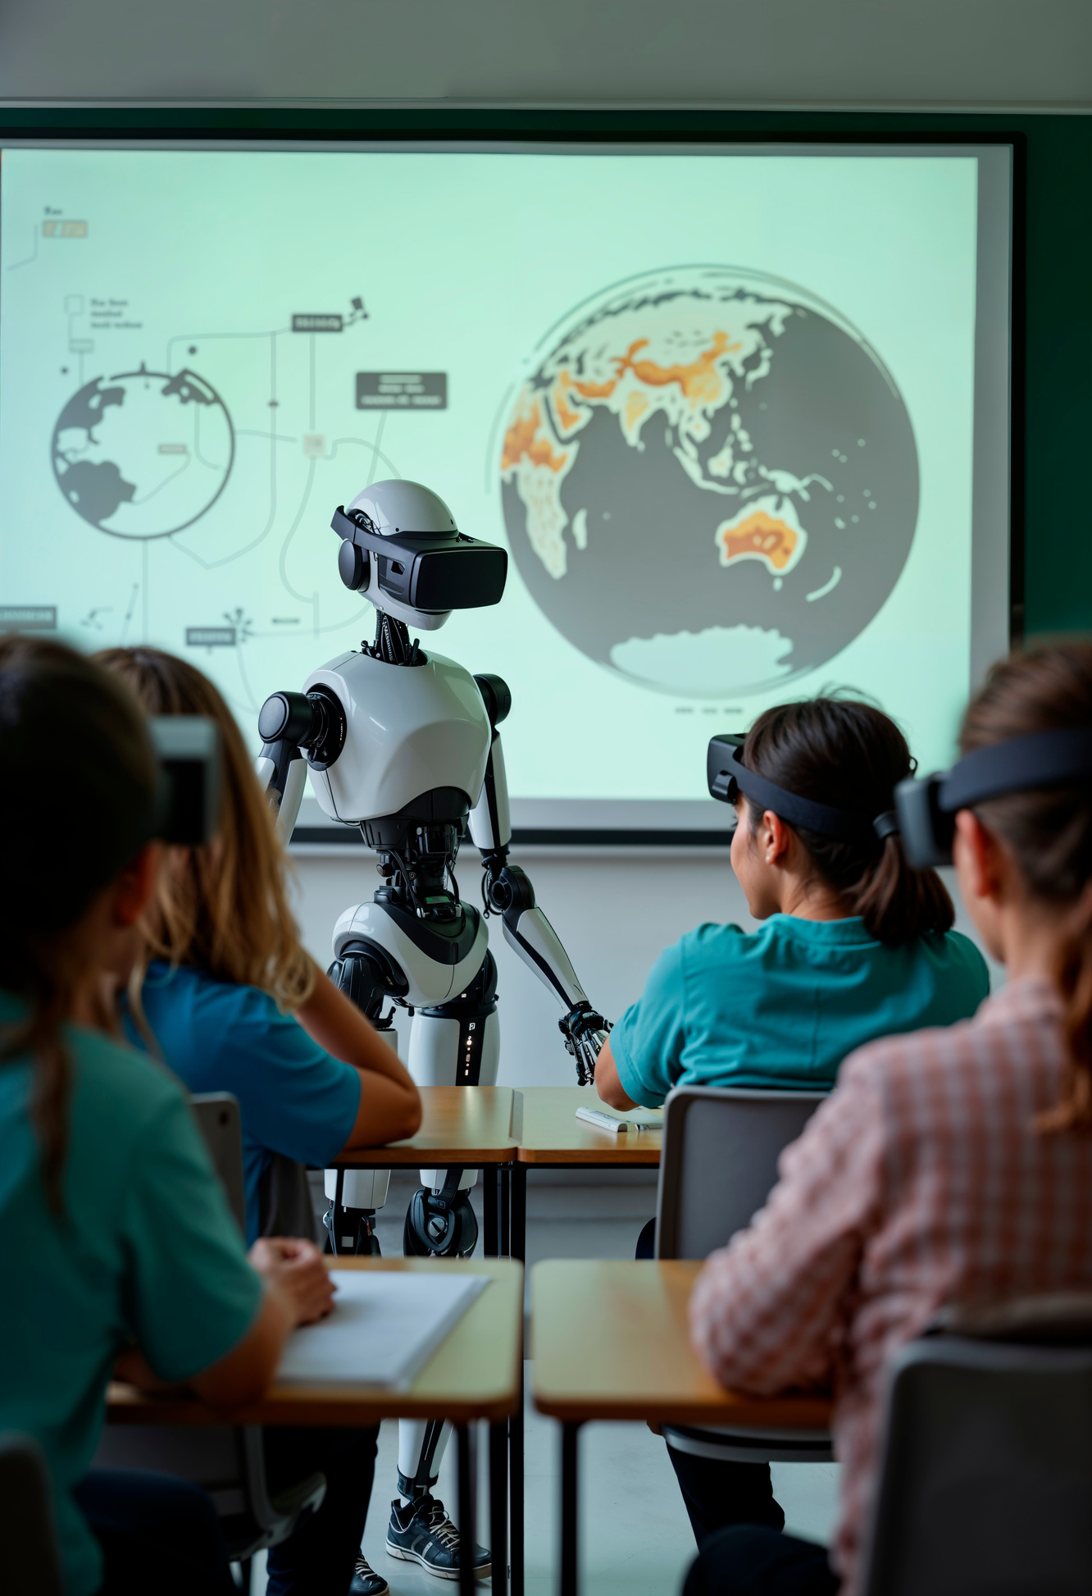
MODELOS DE RAZONAMIENTO ÉTICO APLICABLES A LA FPE
En educación, incluyendo la formación profesional para el empleo, la toma de decisiones con apoyo de IA, requiere conocimientos que van más allá de la simple evaluación técnica.
Quien toma la decisión, generalmente el formador, debe formular un razonamiento ético estructurado, teniendo en cuenta que la herramienta solo proporciona resultados algorítmicos y que las decisiones deben considerar circunstancias subjetivas como derechos, consecuencias, responsabilidades y valores educativos. Para gestionar este proceso, los formadores deben recurrir a modelos consolidados de razonamiento ético.

Slide 31

  El modelo ético permite evaluar si una decisión respeta los derechos fundamentales y principios éticos como la equidad, la no discriminación y la transparencia. La aplicación de este modelo a la inteligencia artificial plantea la cuestión de si una recomendación automatizada trata a los estudiantes de forma coherente.
  El modelo consecuencialista centra la atención en los efectos concretos de las decisiones: ¿Qué impacto tiene una recomendación en el acceso al curso, la motivación o el riesgo de exclusión? Incluso las consecuencias no deseadas se vuelven relevantes.
  La ética del cuidado, aplicada a la educación, centra la atención en la relación de aprendizaje y la historia individual del estudiante. Aquí se manifiesta la limitación estructural de la IA: su incapacidad para capturar vulnerabilidades personales, transiciones vitales y datos no formalizables.
  El modelo de responsabilidad aclara que, incluso cuando las decisiones cuentan con el apoyo de la inteligencia artificial, la responsabilidad profesional recae en el formador de IA, es decir, en un ser humano.
  La inteligencia artificial no funciona como un sustituto ético, una herramienta para exigir responsabilidades por las decisiones, incluso si son erróneas. Puede apoyar y ayudar al formador a explicitar las razones de sus elecciones y fortalecer la calidad ética de sus decisiones, incluso con el apoyo de la IA.

Slide 32
RAZONAMIENTO ÉTICO EN EL USO DE LA IA PARA LA ORIENTACIÓN Y PERSONALIZACIÓN DE RUTAS
En el contexto de la formación profesional para el empleo, los sistemas de inteligencia artificial se utilizan cada vez más para orientar a los estudiantes y personalizar sus itinerarios de aprendizaje, por ejemplo, sugiriendo cursos, niveles de acceso o trayectorias de desarrollo de competencias.
Está ampliamente demostrado que la inteligencia artificial se emplea cada vez más en los sistemas de FPE para desarrollar cursos, personalizar el aprendizaje, definir niveles de acceso y trayectorias de desarrollo de competencias profesionales.
Esta información profesional es de suma importancia dado su propósito.
Sin embargo, considerando que toda esta información se genera a partir de datos históricos y cálculos probabilísticos, sin evaluar su valor educativo, social o ético, resulta evidente lo inapropiado que es delegar el futuro educativo de los estudiantes a la inteligencia artificial.
La orientación asistida por IA proporciona recomendaciones probabilísticas, no decisiones educativas; los educadores deben aplicar principios éticos como la protección de los derechos, la evaluación de los efectos a lo largo del tiempo y la priorización de la relación educativa, manteniendo al mismo tiempo la responsabilidad final de las decisiones.

Slide 33
Los resultados algorítmicos no pueden abordar completamente las situaciones individuales, influenciadas por un número infinito de variables. Esto solo puede hacerlo una persona, quien puede ayudar a tomar decisiones respaldadas no solo por la inteligencia artificial, sino también por habilidades críticas y éticas orientadas a ampliar las opciones para el bien común.
La orientación debe ser justa y respetar los derechos de los estudiantes. Una decisión algorítmica que limita el acceso a los cursos para ciertos grupos viola los principios profesionales de la Formación Profesional para el Empleo.
Un enfoque consecuencialista nos lleva a considerar los efectos a largo plazo: una orientación eficaz tiene beneficios positivos relacionados con el empleo. La ética del cuidado nos recuerda que la orientación es una relación educativa. Como formador te conviertes en el eje central del proceso de aprendizaje sobre el estudiante y de la aplicación de los principios algorítmicos de la manera más adecuada.
La orientación exige que sigas siendo tu quien tome la decisión final, aprovechando la inteligencia artificial y siendo capaz, a la vez, de transformar las recomendaciones automatizadas en opciones pedagógicas justas y contextualizadas.

Slide 34
EL FORMADOR COMO MEDIADOR CRÍTICO DE LAS DECISIONES ALGORÍTMICAS
Tu responsabilidad se ve reforzada por el uso de la inteligencia artificial. Dado que el algoritmo nunca toma decisiones educativas por sí mismo, la responsabilidad de las normas éticas institucionales sigue recayendo en el ser humano en múltiples niveles.
  El primer nivel de responsabilidad es la supervisión. Esto implica comprender la herramienta utilizada, al menos a nivel general, su funcionamiento y los factores que influyen en sus recomendaciones. A partir de ahí, es posible identificar cualquier limitación estructural que pueda surgir. Esta capacidad de supervisión general permite suspender o descartar por completo las recomendaciones algorítmicas cuando sean incompatibles con el contexto educativo.
  El segundo nivel es la verificación y la posible corrección. La información algorítmica de la IA utilizada para la orientación, la evaluación, la certificación y otros fines debe revisarse críticamente antes de su uso. En este caso, la inteligencia artificial no determina la decisión, sino que la respalda, lo que otorga te otorga un amplio margen de maniobra para su validación.
  El concepto final es el principio de responsabilidad, según el cual todas las decisiones son explicables y rastreables. Si una decisión respaldada por la inteligencia artificial tiene un impacto negativo en el proceso de aprendizaje o en el estudiante, la responsabilidad recae siempre en ti como formador.
  Tu papel educativo como formador es el de un garante humano que asume la plena responsabilidad de las decisiones pedagógicas, incluso cuando estas se apoyan en herramientas de inteligencia artificial.
Test

Slide 35
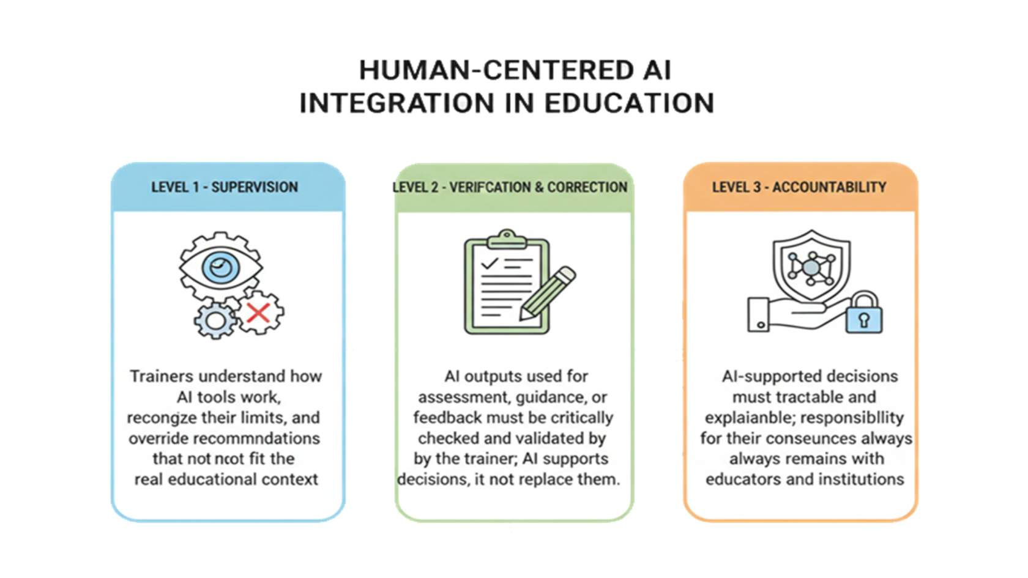
INTEGRACIÓN DE LA IA EN EDUCACIÓN CENTRADA EN EL INTERVENTOR HUMANO
NIVEL 1 – SUPERVISIÓN
NIVEL 2 - VERIFICACIÓN Y CORRECCIÓN
NIVEL 3 - RESPONSABILIDAD
La IA no es un tema moral ni de toma de decisiones, por lo que los formadores deben ejercer la responsabilidad humana mediante la supervisión crítica, la verificación de los resultados, las decisiones responsables y la integración de la tecnología con el juicio contextual y pedagógico.
Como formador debes entender como funcionan las herramientas de IA, reconocen sus limites e ignorar aquellas recomendaciones que no se alineen con el contexto educacional.
Los resultados de la IA para tareas, educación o feedback deben ser comprobados y validados; la IA sirve para apoyar decisiones, no reemplazarlas.
Las decisiones basadas en IA deben de ser adaptables, y explicables; la responsabilidad de las consecuencias de estas siempre recaerá sobre los ti como formador y en las instituciones

Slide 36
UNIDAD 4:
FORTALECER LA ALFABETIZACIÓN DIGITAL Y MEDIÁTICA PARA LA EVALUACIÓN CRÍTICA DE LA IA

Slide 37

La alfabetización digital y mediática no consiste en depender más de la IA, sino en confiar más en el propio criterio profesional.
En consonancia con lo expuesto anteriormente, esta unidad complementa la información previa y, tras analizar decisiones, modelos éticos y sesgos, se centra en la competencia transversal de aplicar el conocimiento en la práctica diaria. La estabilización digital y mediática se convierte en una competencia fundamental para el juicio ético, y no en una competencia accesoria.
En este contexto, el desarrollo de la alfabetización digital y mediática aplicada a los sistemas de IA, en sus diversas formas, se entiende no como una competencia técnica especializada, sino como una capacidad profesional y crítica para el formador de la Formación Profesional para el Empleo.
  Comprender conscientemente la información proporcionada por IA.
  Distinguir cuándo se trata de información, asesoramiento o toma de decisiones educativas.
  Conocer cuándo y cómo asumir el rol de mediador crítico entre la tecnología y los procesos educativos.

Slide 38
COMPRENDER CÓMO "PIENSA" LA IA
Para utilizar la Inteligencia Artificial de forma responsable en FPE, los formadores deben comprender cómo funcionan los sistemas de IA y cuáles son sus limitaciones. La mayoría de las herramientas utilizadas en la educación (evaluaciones automáticas, sistemas adaptativos, chatbots, retroalimentación textual) se basan en modelos estadísticos de aprendizaje automático. Estos sistemas analizan grandes cantidades de datos y producen respuestas probabilísticas, es decir, resultados estadísticamente plausibles, no necesariamente correctos ni conscientes.
Es importante recordar que la IA no comprende realmente el significado del contenido: opera mediante correlaciones matemáticas entre palabras y datos, sin interpretar valores educativos, contexto ni intenciones. Por lo tanto, una respuesta bien formulada no implica comprensión pedagógica.
La IA genera resultados probabilísticos sin comprensión semántica y, a menudo, con transparencia limitada, mientras que los formadores interpretan el contexto, la historia y las necesidades del alumno, lo que convierte el juicio pedagógico en una responsabilidad exclusivamente humana.

Slide 39
En cambio, un formador humano evalúa considerando:
El contexto educativo
La experiencia profesional de los participantes
Las dificultades individuales
Los objetivos de aprendizaje
Los criterios de equidad y adecuación educativa
Además, como se ha mencionado en unidades anteriores, muchos sistemas de IA funcionan como una "caja negra", lo que significa que no siempre está claro por qué producen una determinada recomendación o respuesta.
Por este motivo, tu supervisión crítica como formador es fundamental: solo tu puedes evaluar si los resultados de la IA son realmente adecuados desde un punto de vista pedagógico. La IA puede apoyar el proceso de formación, pero no sustituye tu criterio pedagógico.

Slide 40
EVALUAR LA FIABILIDAD DE LA INFORMACIÓN GENERADA POR IA
En los entornos de formación profesional para el empleo, los sistemas de IA se utilizan cada vez más para generar contenido, proporcionar retroalimentación y apoyar la orientación del aprendizaje. Sin embargo, es fundamental recordar que la IA no verifica la veracidad de la información, sino que produce textos basados ​​en probabilidades lingüísticas y datos disponibles.
Por esta razón, las respuestas aparentemente completas y convincentes pueden ser inexactas, incompletas o estar desactualizadas. Como hemos aprendido en la unidad 2, este fenómeno se conoce como "alucinaciones".
Para utilizar la IA de forma responsable, es necesario adoptar algunas estrategias de verificación:
  Comparar fuentes: considerar las respuestas de la IA como hipótesis preliminares y verificarlas con documentos institucionales, estándares profesionales, literatura científica o reglamentos oficiales.
  Verificar las citas: la ausencia de fuentes o referencias claras puede ser un indicio de riesgo.
  Reconocer posibles alucinaciones: las respuestas muy fluidas y seguras, pero genéricas y sin fuentes, siempre deben verificarse.
  Comprobar la exhaustividad y la actualidad: los modelos de IA pueden no incluir cambios normativos o desarrollos recientes.
La IA genera información plausible, pero no necesariamente verificada, que puede incluir alucinaciones o contenido obsoleto. Los educadores deben comparar fuentes, considerar el contexto y validar críticamente los resultados antes de utilizarlos con fines educativos.
  La IA puede servir de apoyo en la labor de formación, pero la actitud crítica y la verificación de la información siguen siendo responsabilidad del formador.

Slide 41
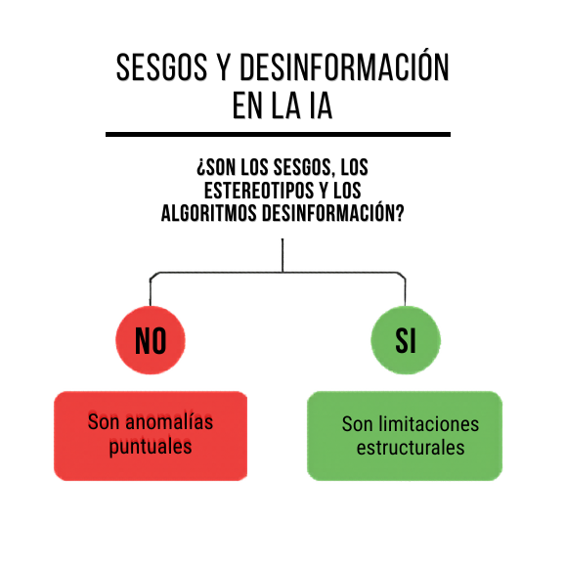
DESINFORMACIÓN ALGORÍTMICA
Otro riesgo que no puedes perder de vista, es la desinformación algorítmica, que se produce cuando la IA genera contenido inexacto, simplificado o engañoso, priorizando la coherencia estadística sobre la verdad.
Algunas señales de alerta pueden ser:
  Resultados que perjudican repetidamente a los mismos grupos
  Evaluaciones o clasificaciones poco claras
  Recomendaciones que ignoran el desarrollo individual del estudiante
La investigación demuestra que el sesgo no depende únicamente del algoritmo, sino de la interacción entre los datos, el modelo y el contexto de uso. Tu supervisión crítica como formador es esencial para identificar sesgos y evaluar la idoneidad pedagógica de los resultados generados por la IA.

Slide 42

Aplicar la alfabetización mediática a la Inteligencia Artificial implica desarrollar la capacidad de interpretar críticamente el contenido producido o mediado por sistemas de IA.
No se trata solo de usar herramientas, sino de comprender cómo leer y evaluar la información generada.

Slide 43
Una alfabetización mediática adecuada exige una clara distinción entre tres niveles:
  Información verificable, que debe contrastarse con fuentes externas.
  Sugerencias algorítmicas, generadas por el sistema de IA.
  Decisiones pedagógicas, que siguen siendo responsabilidad del educador.
  El principal riesgo es confundir estos niveles, interpretando una recomendación de IA como una decisión correcta o definitiva.
  La alfabetización mediática te permite contextualizar e interpretar críticamente los resultados de la IA, manteniendo al mismo tiempo el control pedagógico sobre las decisiones que afectan las trayectorias de aprendizaje de los estudiantes.
Los resultados de la IA son mediaciones algorítmicas probabilísticas y no fuentes fiables. La distinción radica en la diferencia entre información, sugerencias y decisiones pedagógicas, tomadas por educadores que, al aplicar su criterio crítico, conservan la responsabilidad educativa última.

Slide 44

EL PAPEL DEL FORMADOR COMO MEDIADOR CRÍTICO
El uso de la Inteligencia Artificial en la FPE no disminuye tu responsabilidad como formador, sino que la hace aún más central. La IA no es un agente educativo: es una herramienta de apoyo que carece de juicio pedagógico y responsabilidad moral.
Por ello, debes desempeña un papel fundamental como mediador clave entre la tecnología, los estudiantes y los objetivos educativos.
Las recomendaciones o los resultados generados por la IA nunca deben aceptarse automáticamente: siempre es necesario interpretarlos, contextualizarlos y evaluarlos a la luz de la experiencia educativa.

Slide 45
Como formador tienes una función educativa más amplia: promover un uso consciente de la IA, ayudando a estudiantes y colegas a desarrollar autonomía de juicio y a superar la idea de que la tecnología es neutral o infalible.
Esto implica saber cómo:
Reconocer e interpretar la información generada por la IA
Evaluar críticamente los resultados
Tomar decisiones educativas informadas
Asumir la responsabilidad de las decisiones educativas
La IA puede apoyar el proceso educativo, pero la relevancia pedagógica de las decisiones siempre recae en ti como formador.
El formador actúa como mediador fundamental que interpreta y verifica los resultados de la IA, ejerciendo el criterio humano y garantizando que las decisiones educativas sigan siendo responsables, inclusivas y se rijan por los principios de equidad,
Test
Notes:
48

Slide 46
IDEAS CLAVE
✓ Los algoritmos son herramientas, no sistemas de toma de decisiones.
Cuando se utilizan de forma responsable, la IA puede procesar información, identificar patrones y ofrecer apoyo. Sin embargo, no puede ni debe reemplazar el juicio humano en asuntos que afectan las oportunidades educativas y el futuro de las personas.
✓ El sesgo no es un error; es un riesgo estructural de los sistemas algorítmicos.
Cuando los algoritmos aprenden de datos históricos, aprenden patrones históricos, incluyendo la discriminación y la desigualdad. Su tarea como educador es supervisar activamente los sistemas de IA para detectar sesgos.
✓ La confianza en el resultado de una IA no es señal de fiabilidad.
Los sistemas de IA producen contenido fluido, bien escrito y aparentemente autorizado, incluso cuando dicho contenido es parcialmente falso, obsoleto o no verificable. Debe verificar la información y mantener un escepticismo crítico.

Slide 47

IDEAS CLAVE
✓ La transparencia y la rendición de cuentas son innegociables.
Los estudiantes tienen derecho a saber cuándo los algoritmos intervienen en las decisiones que les afectan. Las instituciones que utilizan IA en la educación deben ser transparentes sobre sus sistemas y mantener evidencia documentada de que se realizó supervisión humana.
✓ Tu criterio profesional es insustituible.
Comprendes el contexto. Conoces a tus alumnos. Entiendes la importancia educativa de las decisiones. A medida que la inteligencia artificial se integra más en la educación, tu papel se vuelve más relevante
Lista de verificación de contenido desarrollado con IA

Slide 48
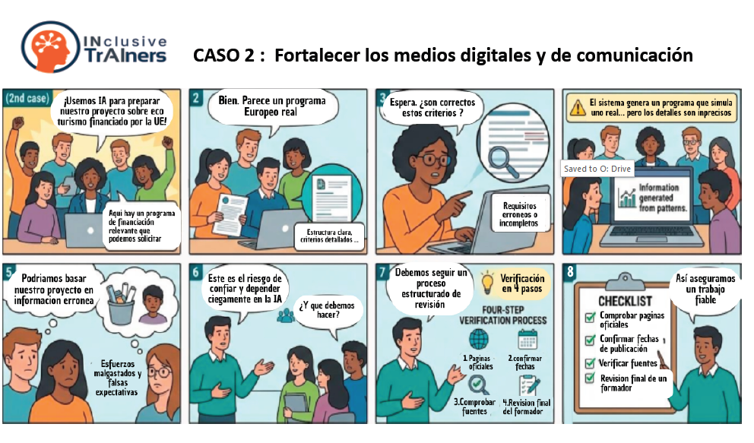
ESCENARIO DE APRENDIZAJE
Los siguientes escenarios se tratan de casos reales alineados con las normas y reglamentos éticos pertinentes de la UE, así como con los marcos regulatorios, lo que garantiza su aplicabilidad práctica y relevancia contextual.
Accede al escenario de aprendizaje

Slide 49
REFERENCIAS
Ética y responsabilidad en la IA
  Dignum, V. (2019). Inteligencia artificial responsable. Springer.
  Floridi, L., & Cowls, J. (2019). Un marco unificado de cinco
  Floridi, L. (2023). IA, agencia y responsabilidad. Filosofía y tecnología.
Principios para la IA en la sociedad
  Mittelstadt, B. et al. (2016). La ética de los algoritmos. Big Data & Society.
Inteligencia artificial, aprendizaje y contexto educativo
  Holmes, W., Bialik, M., Fadel, C. (2019). Inteligencia artificial en la educación.
  Luckin, R. et al. (2016). Inteligencia desatada.
  Selwyn, N. (2019). ¿Deberían los robots reemplazar a los profesores?
  Williamson, B. y Eynon, R. (2020). IA en la educación.
Limitaciones de la IA (sesgo, opacidad, desinformación)
  Barocas, S., Hardt, M., Narayanan, A. (2019). Equidad y aprendizaje automático.
  Bender, E. M. et al. (2021). Sobre los peligros de los loros estocásticos.
  Burrell, J. (2016). Entendiendo la opacidad en ML.
  Ji, Z. et al. (2023). Alucinación en NLG.
  O’Neil, C. (2016). Armas de destrucción matemática.
Notes:
38

Slide 50
REFERENCIAS
Fundamentos teóricos y críticos sobre la IA
  Mitchell, M. (2019). Inteligencia artificial: una guía para humanos pensantes.
  Russell, S. (2019). Human Compatible.
  Russell, S., Norvig, P. (2021). Inteligencia artificial: un enfoque moderno.
  Searle, J. (1980). Mentes, cerebros y programas.
Gobernanza, políticas y directrices
  Fundación Europea de Formación (2022). IA para la Formación Profesional.
  OCDE (2022). La IA en la sociedad.
  UNESCO (2021). IA y educación: Guía para los responsables políticos.
  UNESCO (2022). Recomendación sobre la ética de la IA.
Sesgo e impacto social
  Eubanks, V. (2018). Automatización de la desigualdad.
  Mehrabi, N. et al. (2021). Sesgo y equidad en el aprendizaje automático.
  Noble, S. (2018). Algoritmos de opresión.
Notes:
38

Slide 51

Restart
Exit Course
Este proyecto ha sido cofinanciado con el apoyo del programa ERASMUS+ de la Comisión Europea. La presente publicación refleja únicamente las opiniones de sus autores, y ni la Comisión Europea ni la SEPIE se hacen responsables del uso que pueda hacerse de la información aquí contenida.

